Slide 1
Universidade Federal de Pelotas Departamento de Medicina Social Curso de Especialização em Saúde da Família
Juan Carlos Esquivel Guerra
MELHORIA DA ATENÇÃO À SAÚDE DE HIPERTENSOS E/OU DIABÉTICOS NA UBS/ESF GASPAR BARTHOLOMAY EM SANTA CRUZ DO SUL/RS
Orientador: Prof. Manoel Messias Santos Alves
Pelotas, 2015

Slide 2
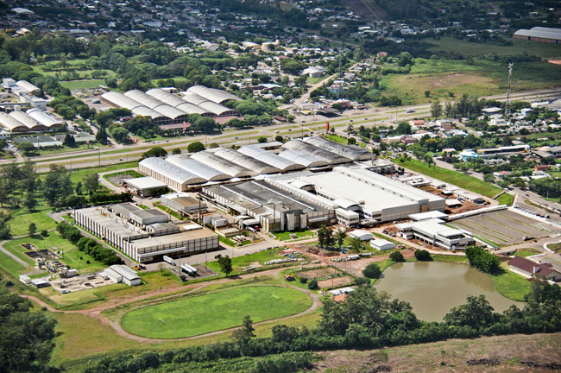
Introdução
Importância da ação programática escolhida para realizar a intervenção;
Caracterização do município Santa Cruz do Sul.

Slide 3
Introdução – Local do estudo
Santa Cruz do Sul - Localização: Na encosta inferior nordeste do Rio Grande do Sul, a 155 Km de Porto Alegre;
População total: 119 997 habitantes (IBGE, 2010);
Extensão territorial: 795,53 km².

Slide 4
Introdução – Local do estudo
Serviços de Saúde:
- Secretaria Municipal de Saúde;
- Doze Unidades Básicas de Saúde;
Um núcleo de Apoio Saúde da Família;
Três Centros de Atenção Psicossocial;
Rede de atendimento de urgências, hospitalar, saúde a trabalhador, e atenção a doenças sexualmente transmissíveis.

Slide 5
Introdução – Local do estudo
Caracterização da ESF Gaspar Bartholomay :
Periferia da cidade;
Famílias: 730;
Pessoas: 2819 (SIAB, 2014);
01 equipe de ESF.
Situação da ação programática na UBS antes da intervenção.

Slide 6
Objetivo Geral
Melhorar a atenção á saúde de hipertensos e diabéticos na área de abrangência da ESF Gaspar Bartholomay, em Santa Cruz do Sul/RS.

Slide 7
Metodologia – Principais Ações (de acordo com os eixos pedagógicos)
Divulgação na comunidade;
Capacitação dos profissionais;
Monitoramento do número de hipertensos e diabéticos cadastrados no HIPERDIA;
Contato com lideranças comunitárias;
Garantir o registro dos hipertensos e diabéticos;

Slide 8
Metodologia – Principais Ações (de acordo com os eixos pedagógicos)
Atendimento clínico dos hipertensos e diabéticos;
Avaliação e estratificação de risco cardiovascular;
Grupos de hipertensos e diabéticos;
Busca ativa dos hipertensos e diabéticos faltosos às consultas;
Monitoramento das intervenções.

Slide 9
Metodologia – Logística
Eixo de monitoramento e avaliação
- Manuais Técnicos, ficha de Cadastro do HIPERDIA;
- Análise dos prontuários clínicos e das fichas-espelhos;
- Monitoramento semanal das ações programáticas.

Slide 10
Metodologia – Logística
Eixo de organização e gestão do serviço
- Melhoria no acolhimento;
- Definição das funções específicas de toda a equipe;
- Registro e organização dos dados dos pacientes;
- Organização das visitas domiciliares.

Slide 11
Metodologia – Logística
Eixo de engajamento público
- Divulgação à população sobre a existência do Programa;
- Oportunidade para a comunidade sugerir melhorias;
- Contado com líderes comunitários;
- Incentivar a comunidade para solicitar ao gestor municipal melhorias e regularização da UBS.

Slide 12
Metodologia – Logística
Eixo de qualificação da prática clínica
- Capacitação da equipe;
- Melhoria na qualidade dos registros dos dados clínicos dos pacientes.

Slide 13
Objetivos Específicos
Ampliar à cobertura aos hipertensos e/ou diabéticos;
Melhorar a qualidade da atenção a hipertensos e/ou diabéticos;
Melhorar adesão de hipertensos e/ou diabéticos ao programa HIPERDIA;
Melhorar o registro das informações;
Mapear hipertensos e diabéticos de risco para doença cardiovascular;
Promover a saúde de hipertensos e diabéticos.

Slide 14
Metas – Resultados
Cadastrar 80% dos hipertensos da área de abrangência no Programa de Atenção à Hipertensão Arterial e à Diabetes Mellitus da unidade de saúde;
Antes o quantitativo de hipertensos correspondia a 268 usuários. Esse quantitativo aumentou para 380 hipertensos.

Slide 15
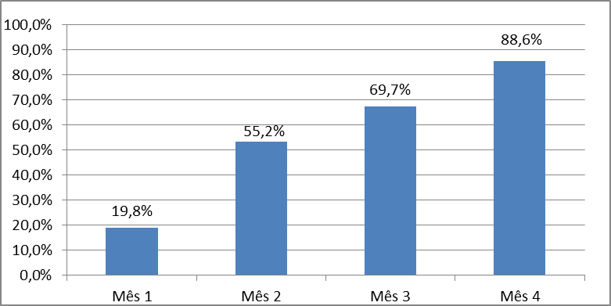
Metas – Resultados
Figura 1: Cobertura do programa de atenção ao hipertenso na unidade de saúde.

Slide 16
Metas – Resultados
Cadastrar 80% dos diabéticos da área de abrangência no Programa de Atenção à Hipertensão Arterial e à Diabetes Mellitus da unidade de saúde;
Antes o quantitativo de diabéticos correspondia a 52 usuários. Esse quantitativo aumentou para 106 diabéticos.
Figura 1: Cobertura do programa de atenção aos diabéticos na unidade de saúde.

Slide 17
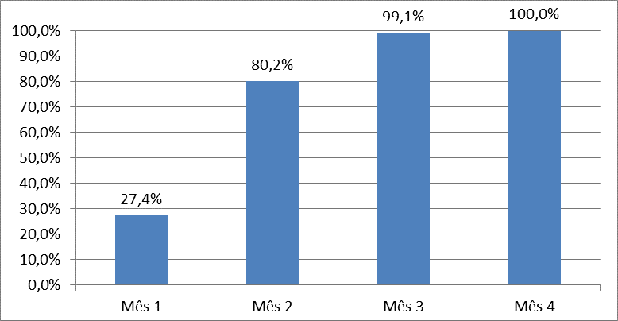
Metas – Resultados
Figura 1: Cobertura do programa de atenção aos diabéticos na unidade de saúde.

Slide 18
Metas – Resultados
Realizar exame clínico apropriado em 100% dos hipertensos e diabéticos;
Garantir a 100% dos hipertensos e diabéticos a realização de exames complementares em dia de acordo com o protocolo;
Priorizar a prescrição de medicamentos da farmácia popular para 100% dos hipertensos e diabéticos cadastrados na unidade de saúde;
Realizar avaliação da necessidade de atendimento odontológico em 100% dos hipertensos e diabéticos;

Slide 19
Metas – Resultados
Buscar 100% do hipertenso e diabéticos faltoso às consultas na unidade de saúde conforme a periodicidade recomendada;
Manter ficha de acompanhamento de 100% dos hipertensos cadastrados na unidade de saúde;
Realizar estratificação do risco cardiovascular em 100% dos hipertensos e diabéticos cadastrados na unidade de saúde;

Slide 20
Metas – Resultados
Garantir orientação nutricional sobre alimentação saudável a 100% dos hipertensos e diabéticos;
Garantir orientação em relação à prática de atividade física regular a 100% dos pacientes hipertensos e diabéticos;
Garantir orientação sobre os riscos do tabagismo a 100% dos pacientes hipertensos e diabéticos;
Garantir orientações sobre higiene bucal a 100% dos usuários hipertensos e diabéticos.

Slide 21
Discussão
Importância da intervenção:
- Para a equipe;
- Para o serviço;
- Para a comunidade.
Incorporação da intervenção à rotina do serviço;
Adaptações necessárias.

Slide 22
Reflexão crítica sobre o processo pessoal de aprendizagem
Expectativas iniciais;
Prática profissional:
- Melhoria na prática clínica;
- Trabalho multidisciplinar.
Aprendizados mais relevantes:
- Troca de experiências entre colegas e orientadores;
- Material pedagógico excelente;
- Importância das ações educativas/preventivas.

Slide 23
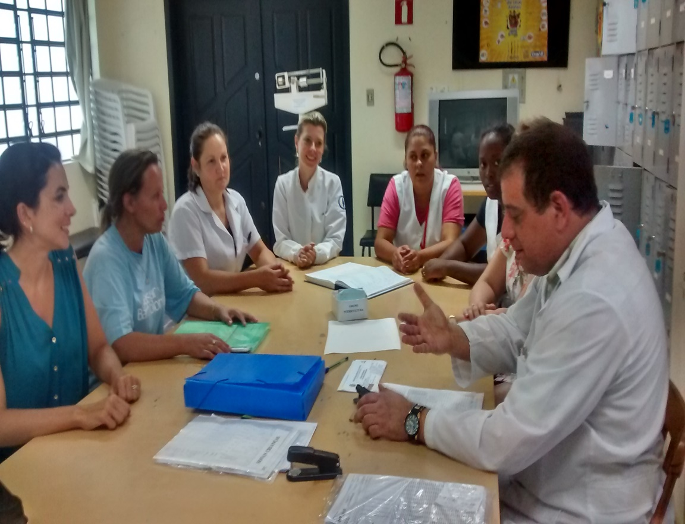
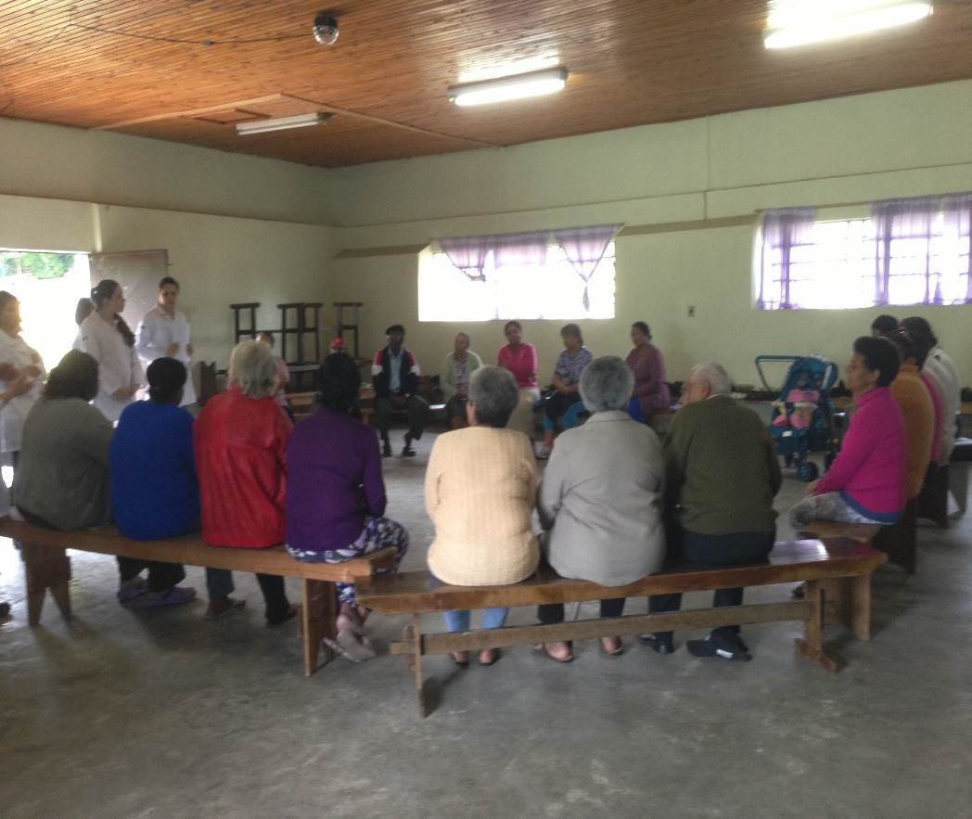
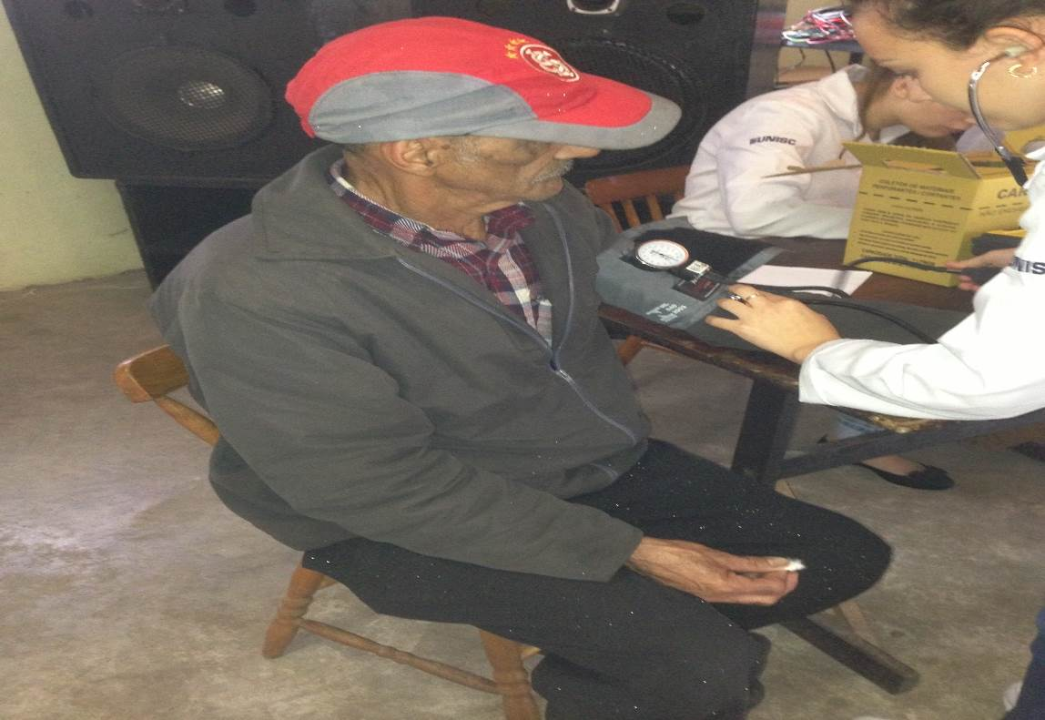
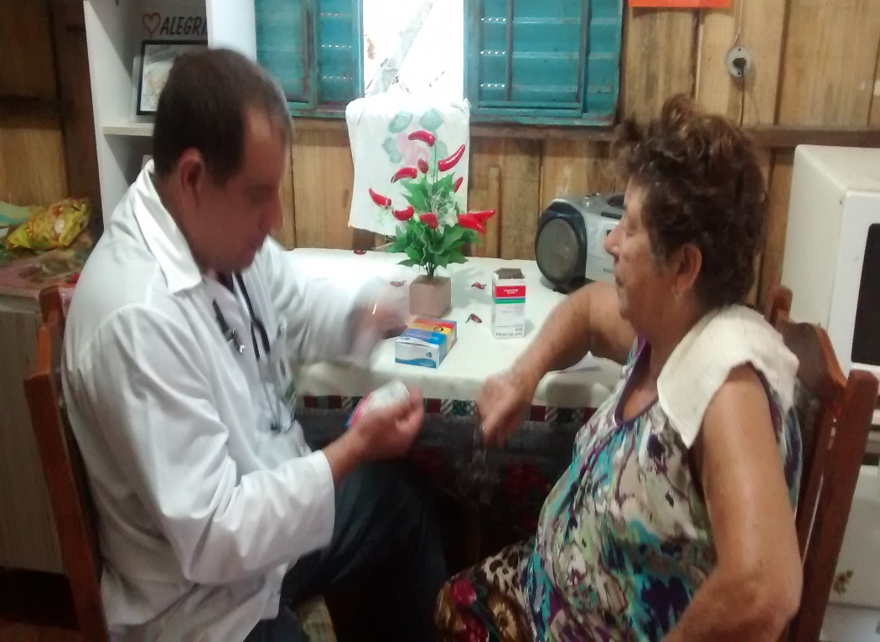
Obrigado

